Slide 1
Formation OASIS-OKAPI
Département des Ardennes
Session 7 : OKAPI 2.0
Jeudi 7 novembre 2024

Slide 2

Accéder à OKAPI
Cliquez sur l’icône
  Lors de la première connexion vos login et mot de passe seront demandés.
  La connexion sera ensuite automatique.

Slide 3

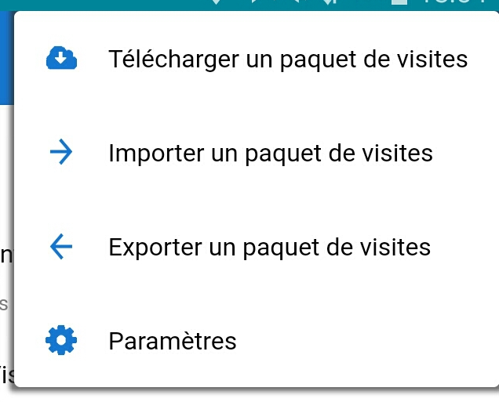
Accéder aux commandes
Cliquez sur l’icône
Télécharger des visites via la 4G
Importer des visites d’un fichier Kie
depuis OASIS-WEB
Exporter des visites vers OASIS-WEB
Zone de paramétrage,
accessible avec les droits Administrateur

Slide 4

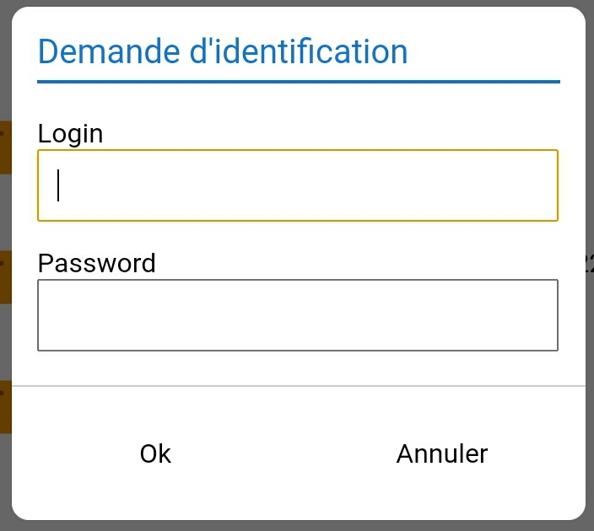
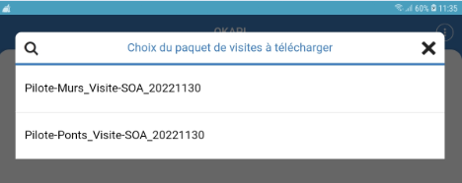
Télécharger des visites
Commande
  Identifiez-vous en entrant vos login et mot de passe
  Une fois la synchronisation effectuée la liste des paquets téléchargeables apparaît

Slide 5
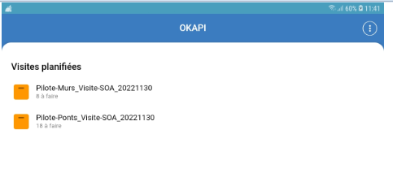
Les paquets de visites
Une fois terminé, tous les paquets de visites seront sur le bureau d’OKAPI

Slide 6
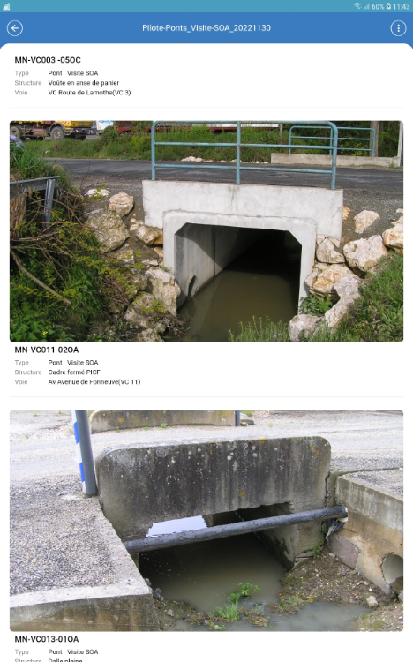
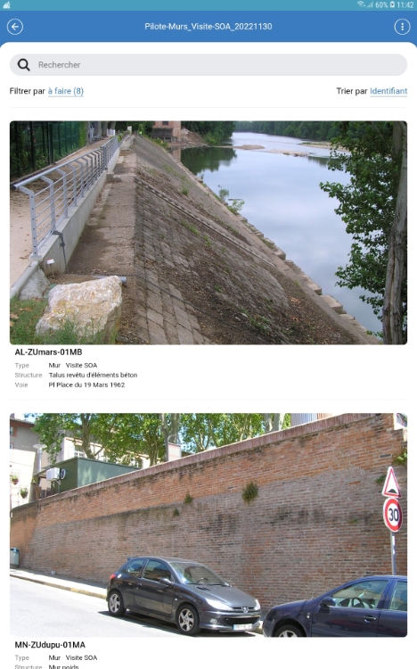
Les paquets de visites

Slide 7

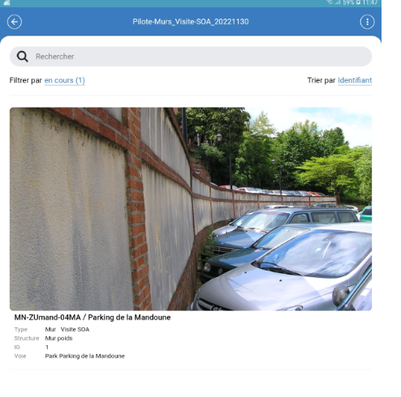
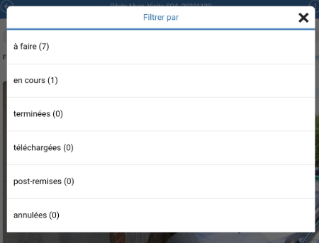
Cliquer sur le paquet de visites à réaliser (ouvrages du secteur concerné)
En cliquant sur le filtre :
on aura la liste des ouvrages du paquet de visites avec leur statut
OKAPI s'ouvrira sur les visites en cours
Ouvrir un paquet de visites

Slide 8
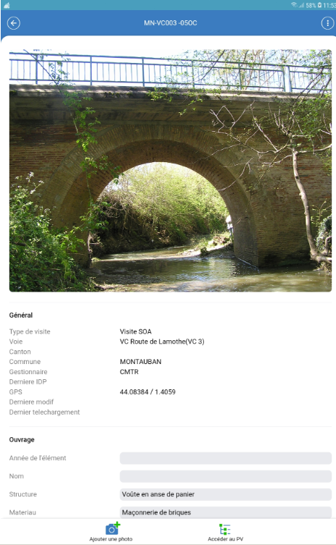
Exemple de fiche de visite

Slide 9
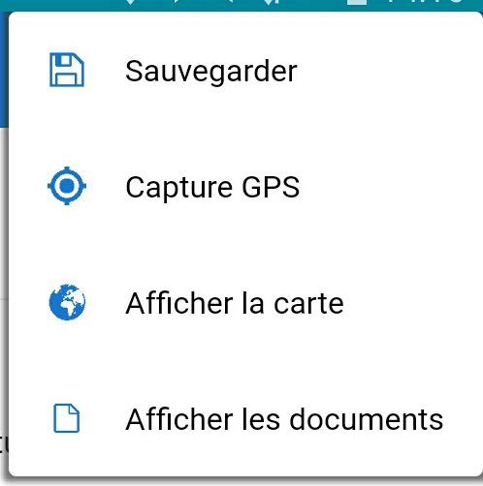
Prise de photo
Accès au plan de visite

Slide 10
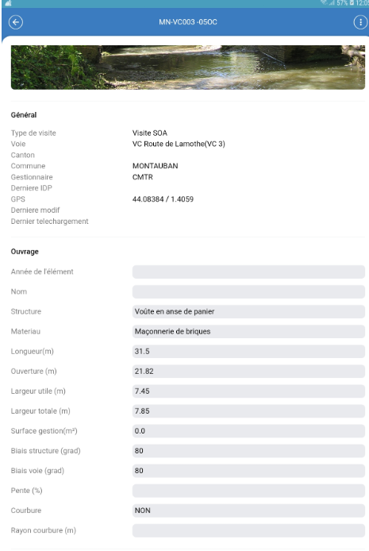
Déroulé de la visite : Étape 1
Général Visite / Ouvrage

Slide 11
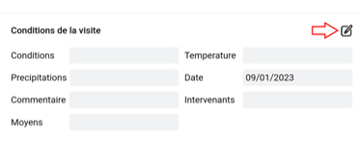
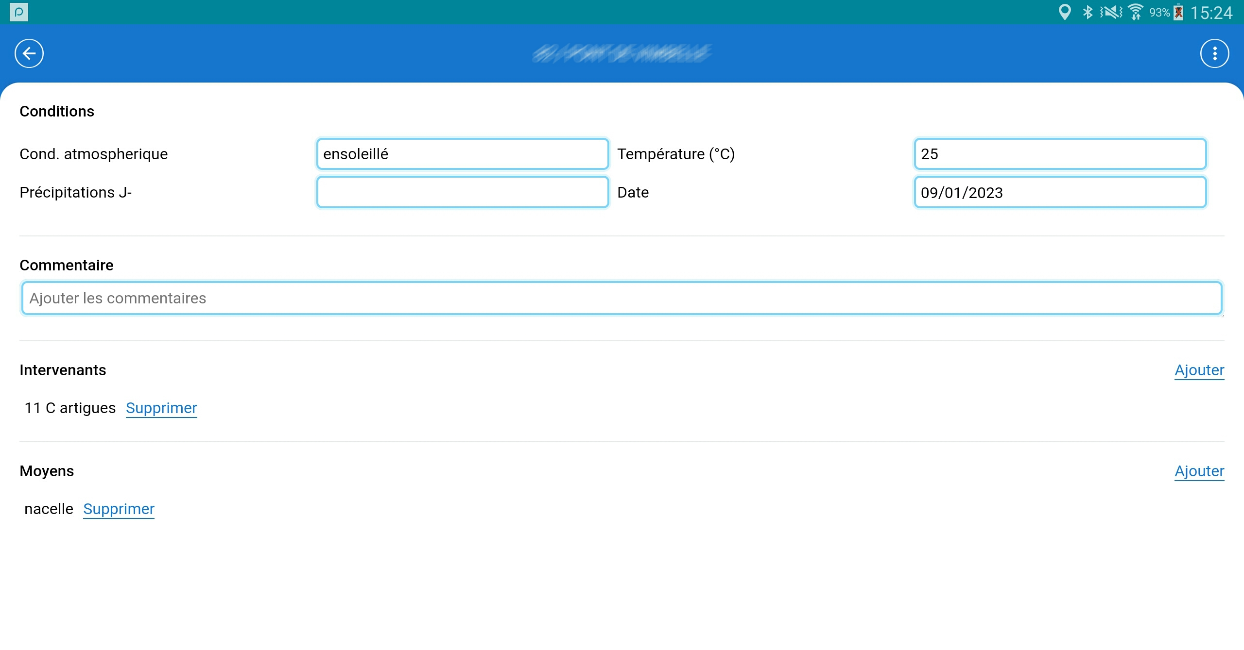
Déroulé de la visite : Étape 2
Conditions de la visite

Slide 12

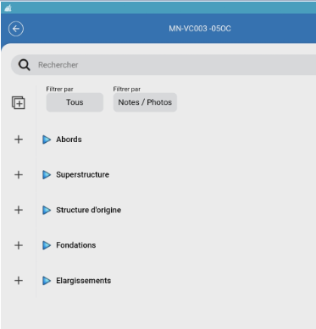

Déroulé de la visite : Étape 3
Important !
Chaque élément doit être renseigné.
Le PV de visite

Slide 13
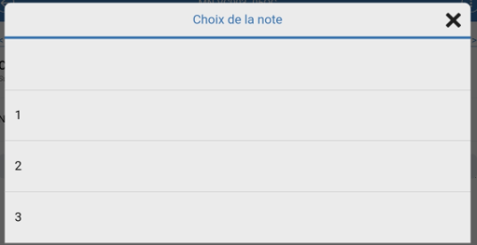
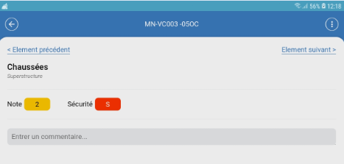
Déroulé de la visite : Étape 4
Important !
Il reprend surtout la plus mauvaise note rencontrée.
Notation des éléments visités

Slide 14
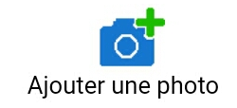
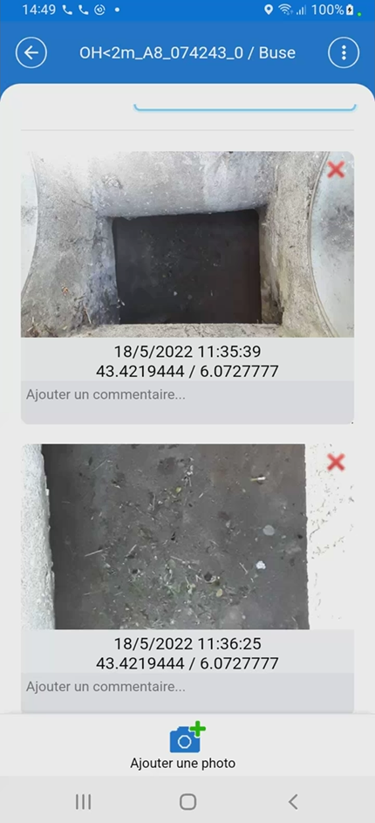
Déroulé de la visite : Étape 5
Important ! Prendre obligatoirement une photo des désordres pour une meilleure compréhension de la note
Ajouter des photos

Slide 15
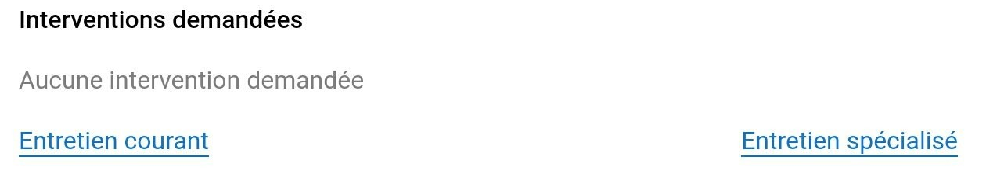
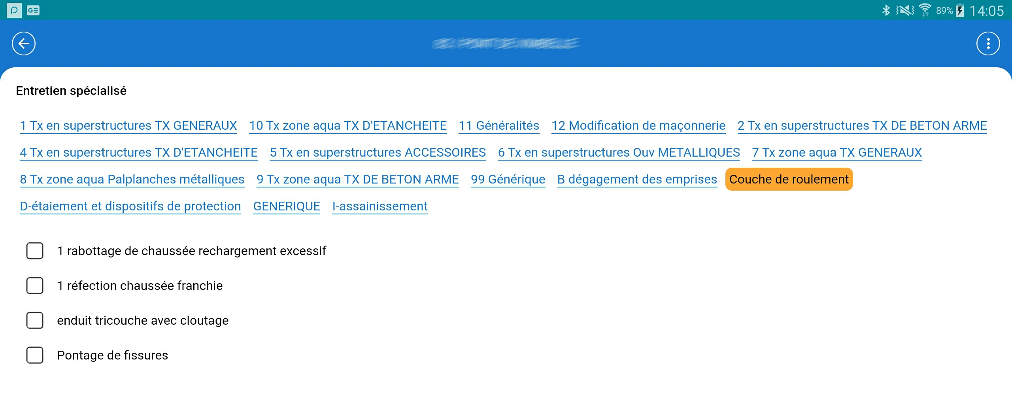
Déroulé de la visite : Étape 6
Prescription des visites

